Slide 1
第三章 检测技术及方法分析
检测（Detection）定义：
利用各种物理、化学效应，选择合适的方法与装置，将生产、科研、生活等各方面的有关信息通过检查与测量的方法，赋予定性或定量结果的过程称为检测技术。

Slide 2
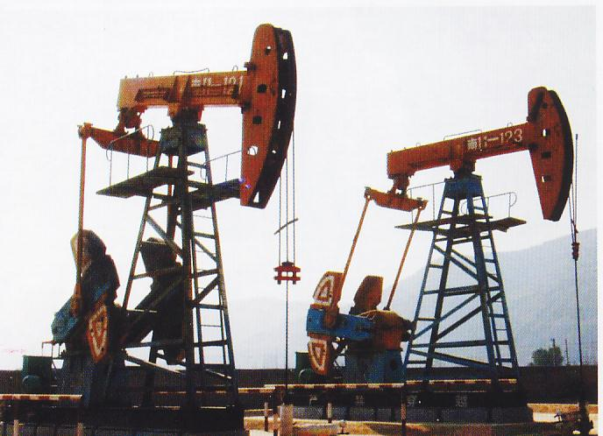
检测技术的作用

Slide 3
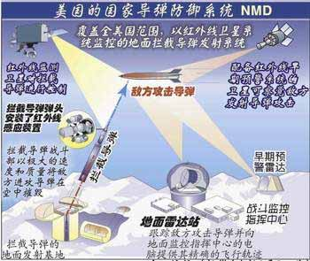
检测技术的作用
检测技术在国防领域的应用：先行官
美国国家导弹防御计划---NMD
1.地基拦截器
2.早期预警系统
3.前沿部署(如雷达）
4.管理与控制系统
5. 卫星红外线监测系统
监测系统: 探测和发现敌人导弹的发射并追踪导弹的飞行轨道；
拦截器：能识别真假弹头，敌友方

Slide 4
检测技术的作用
检测技术在航天领域应用：举足轻重
火箭测控 --- 检测火箭状况、姿态、轨迹
飞行器测控 --- 检测飞行器姿态、发电机工况，控制与操纵

Slide 5
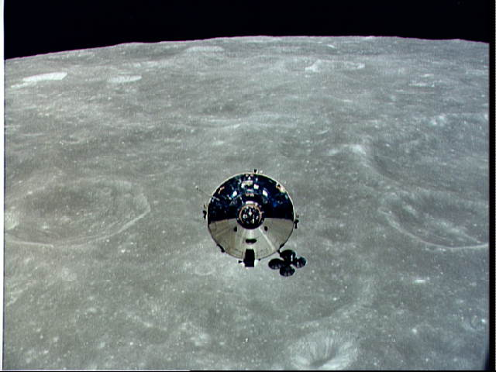
检测技术的作用
“阿波罗10”：
火箭部分---2077个传感器
飞船部分---1218个传感器
神州飞船：
185台（套）仪器装置
检测参数---加速度、温度、压力、 振动、流量、应变、 声学

Slide 6
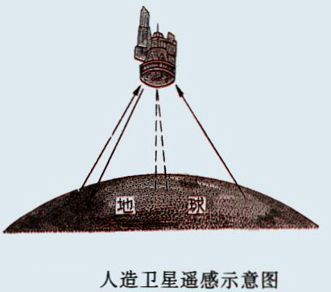
检测技术的作用

Slide 7
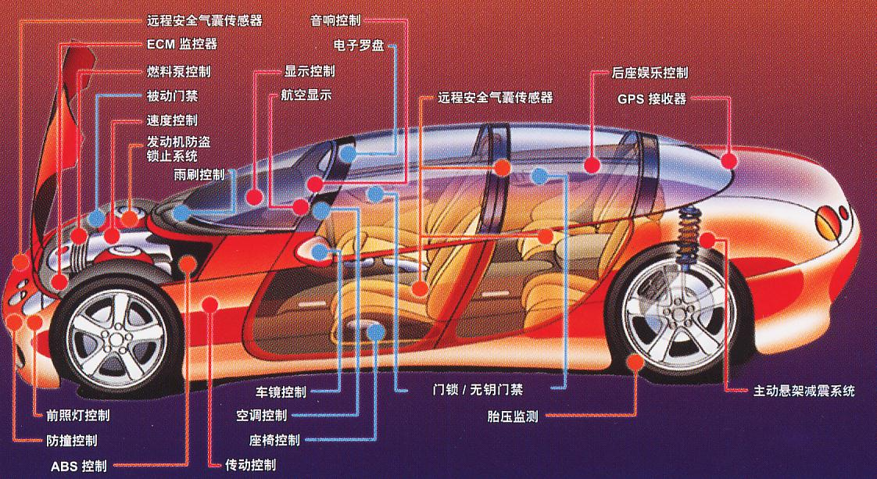
检测技术的作用
检测技术在日常生活中的应用：与日俱增

Slide 8
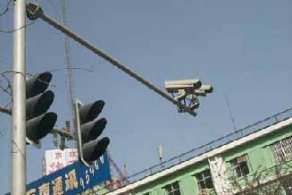
检测技术的作用
智能电子警察监测系统

Slide 9
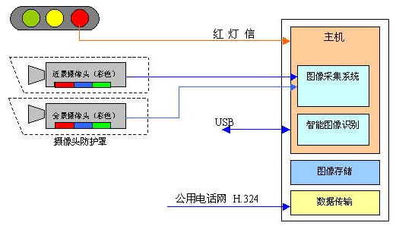
检测技术的作用
号

Slide 10
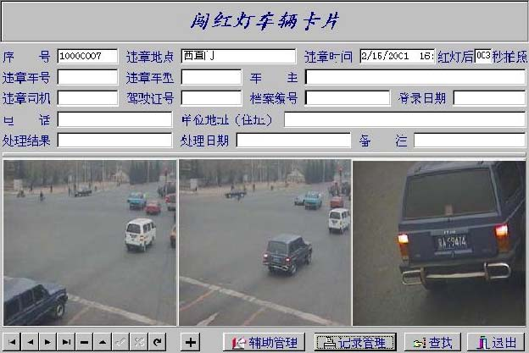
检测技术的作用

Slide 11
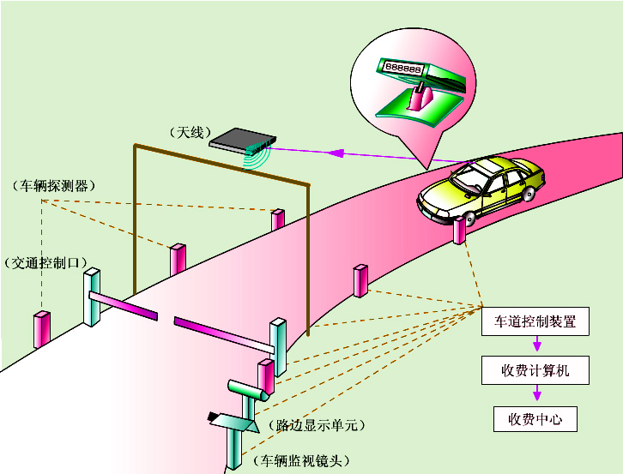
自动收费系统

Slide 12
其他系统的
仪器装置
系统界面
检
测
控
制
对
象
传感器
人
机
界
面
操
作
人
员
仪表与控制装置
执行器
检测及控制装置与外界环境之间的三种界面关系
获取检测对象的状态的传感器以及控制并调节对象状态的执行器；操作人员与仪器装置之间的界面；监控仪器与其他系统之间的信息往来。

Slide 13
传感器的分类
1、根据检测对象分类：温度、压力、位移等
2、从传感原理或反应效应：光电、压电、热阻等
3、根据传感器的材料：导电体、半导体、有机、无机等
4、按应用领域分类：化工、纺织、造纸、电力、环保等
5、按反应形式或能量供给方式分： 能动型、被动型、
能量变换型、能量控制型等
6、按输出信号形式分：模拟量、数字量

Slide 14


3.1 检测方法及其基本概念
3.1.1 开环型检测与闭环型检测
对象
传感器
信息处理器
输出y
开环型检测系统
_{被检测量 x}
_{输出 y}
₋
_{变换器}
_{放大器}
₊
_{反变换器}
_{反馈型闭环检测系统}

Slide 15
_{3.1.2 直接检测与间接检测}
_{直接检测：与同类基准进行简单的比较，就能得到测量值的}
_{检测方法称为直接检测}
_{间接检测：测量与被检测量有一定关系的2个或2个以上的}
_{物理量，然后再推算出被检测量。}

Slide 16
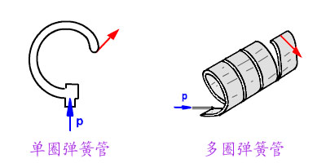
3.1.3绝对检测与比较检测
绝对检测：由基本物理量测量而决定被测量的方法。
比较检测：与同种类量值进行比较而决定测量值的方法。

Slide 17
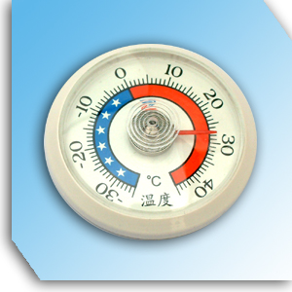
3.1.4 偏差法与零位法
偏差法：是指在测量过程中,用仪器表指针的位移(即偏差)来表示被测量的测量方法。弹簧秤 开环结构）
零位法：采取与同种类的已知量取平衡的方法进行测量。（反馈型闭环结构）(例如天平）

Slide 18
3.1.5 强度变量检测与容量变量检测
强度变量：被检测物理量中，与体积、质量
无关。
容积变量：被检测物理量中，与体积、质量
成比例关系。
强度变量与容积变量一般都是成对出现。
例如热电偶测温

Slide 19
3.1.6 微差法
_{微差法测量被检测量与已知量的差值}
_{例如游标卡尺测量}
_{3.1.7 替换法}
_{由于系统误差的存在，当把被测量物体与标准比较}
物体的主次或先后顺序置换过来时，可以排除测量过程中因顺序所造成的系统误差。（改变天平砝码）

Slide 20
_{3.18 能量变换与能量控制型}
_{传感器能量供给方式考虑}
能量变换：输入信号的能量的一部分转换成输出信号。（太阳能电池作为光传感器、热电偶作为温度传感器 ）
能量控制型：光敏电阻、热敏电阻分别在光照、热辐射条件下，电阻值发生变化，传感器的输出信号能量不是来自光源或热源，而是检测阻值变化的电路电源提供。可以看做是被检测量（光强、热量）控制了从电源转向输出信号的能量的流动。
_{能量变换型检测是被动型检测}
_{能量控制型是能动型检测}

Slide 21
_{3.1.9 主动探索与信息反馈型检测}
_{被检测对象}
_{单传感器}
_{或多传感器}
_{信息处理}
_{检测结果}
_{信息反馈}
_{图：各种主动探索与信息反馈检测的形态}

Slide 22
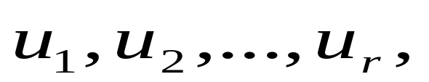
3.2 检测系统模型与机构分析
3.2.1检测系统的基本功能
信号转换与信号选择；基准保持与比较；显示与操作
3.2.2 信号转换模型与信号选择性
（1）信号转换的数学模型
设检测系统独立的输入变量为

Slide 23
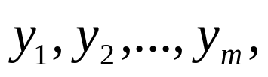

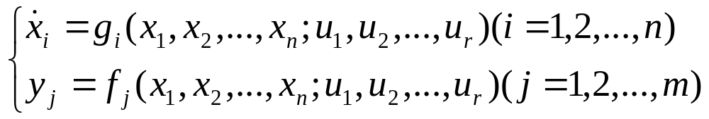
从属的输出变量为
内部变量为
系统状态方程为：
所谓标定是改变输入量u，记录输出量y的过程
检测则是在标定的基础上由y求u的解逆问题的过程。

Slide 24
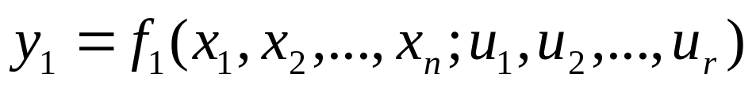

设u1为被检测量（输入信号），y1为测量值（输出信号）时
则代表了
的检测方程特性。
在变换特性不能用简单的公式描述时，则要求输入与输出之间的关系是确定的，这是检测系统信号转换的基本条件。

Slide 25
（2）信号选择性
设计检测系统时要选择必要的信号，消除其他变量的影响，以提高检测精度。
以金属丝电阻值变化为例：它与金属种类、纯度、形状、温度有关。
当用作热电阻测温时，选择其随温度变化的特性，要防止变形影响。
当用作应变测量时，选择其形状变化的特性，要设计抵消温度影响的检测结构。

Slide 26
3.2.3检测系统的结构分析
x₁
输入量
传感器
输出量y
x₂
x_{n}
多输入单输出系统

Slide 27
3.2.3.1补偿结构
被检测量u₁+△u₁
传感器A
fA
+
输出y
干扰量u₂+ △u₂
○
-
传感器B
fB
u1
基本补偿结构

Slide 28
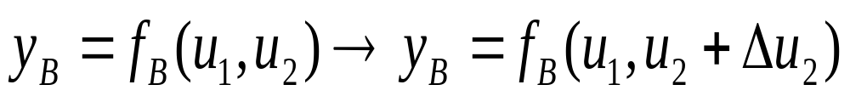
设被检测量为u1，干扰量为u2，传感器A为测量用传感器，同时受u1、u2的作用，并在u1，u2有微小变化时，输出信号分别为
传感器B为补偿用传感器，受干扰量u2及其微小变化的影响，并在设定的u1时输出分别为：

Slide 29

补偿结构是利用传感器B的输出结果，补偿传感器A中的干扰量作用，使检测系统的输出结果不受被检测参数以外的干扰参数的影响，实现信号选择性。
输出y
上式按泰勒级数展开到
的二次项，可得到

Slide 30
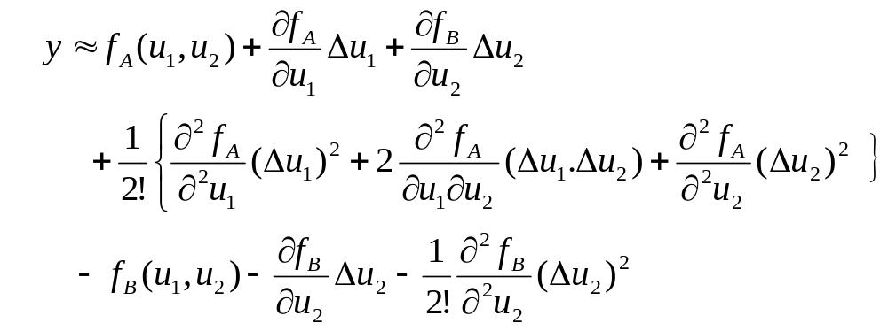

Slide 31

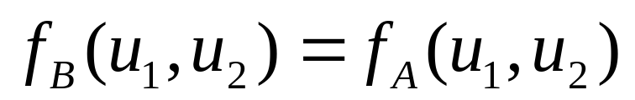
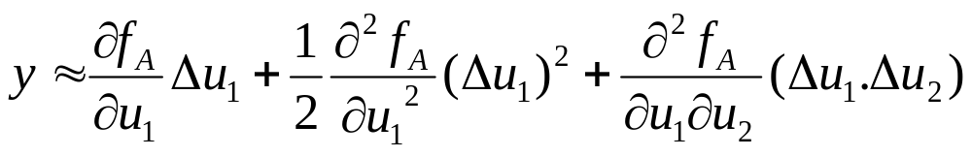
在
的变化范围内，补偿传感器B的输出特性满足
即两传感器在干扰变化范围内特性相同，那么两传感器对u₂的一次偏微分，二次偏微分也分别相同，则y可简化为

Slide 32
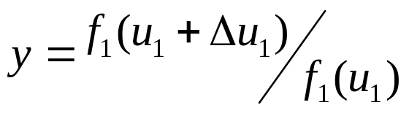
上式中△u2的一次和二次项被抵消了，实现了对u2的补偿，但还有△u1. △u2项，补偿是不完全的。
如果f(u1,u2)是u1,u2单函数的线性组合，即
f(u₁,u₂)=af₁(u₁)+bf₂(u₂)
可以实现对u2的完全补偿
如果f(u1,u2)是u1,u2单函数的乘积，取两传感器的比值作为补偿结果y,则有

Slide 33
3.2.3.2差分结构
被检测量u₁+△u₁
y₁
传感器A
fA
+
输出y
干扰量u₂+ △u₂
○
-
传感器B
fB
y₂
U1- △u1
差动结构示意图

Slide 34

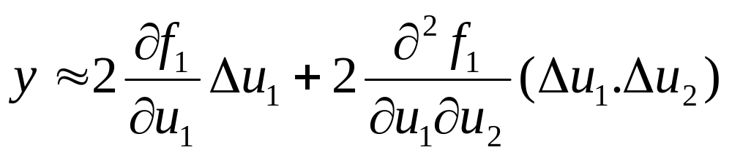
差动结构的两传感要素采用空间对称结构形式，使测量参数反对称地发生作用，干扰或影响参数起对称作用。
由于f1，f2的对称作用
可以得到

Slide 35

与补偿结果比较，
的二次项也抵消了，即差动结构
起到了线性化的作用，也提高了 的灵敏度。
差分结构的有利之处是采取了对称结构，容易实现高精度选择的检测结构。在消除共模干扰，降低飘逸，提高灵敏度，改善线性关系等方面有明显效果。

